Slide 1

Web Scraping
Izabela Bubula, Jakub Foryś, Wojciech Jaskowski, Michał Kosiba
Data 25.05.2023

Slide 2
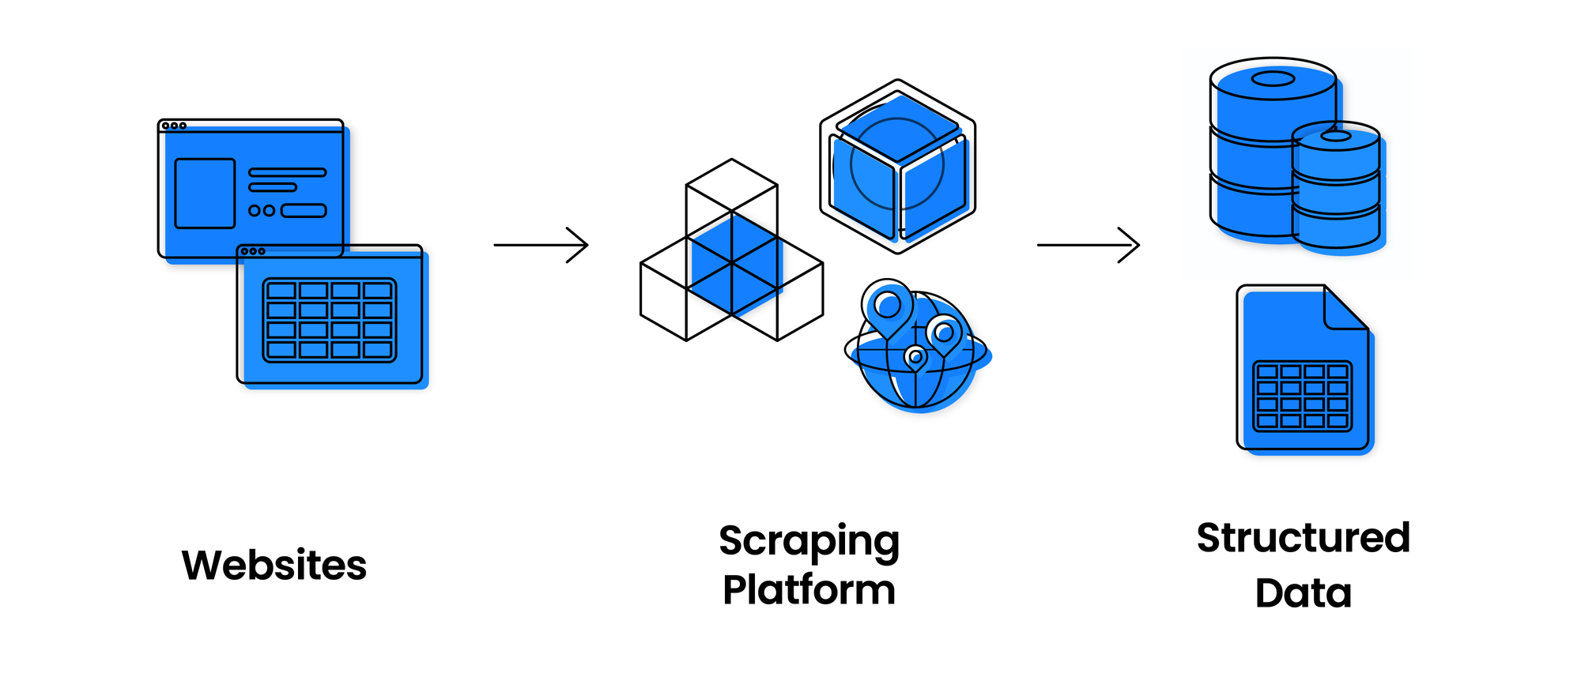
Co to jest web scraping?
Web scraping to proces automatycznego pobierania i ekstrakcji danych ze stron internetowych. Polega na programowym odczytywaniu struktury HTML stron, identyfikowaniu i wydobywaniu pożądanych informacji. Jest to narzędzie, które umożliwia gromadzenie danych
w dużych ilościach w celu analizy, monitorowania trendów, badania rynku i podejmowania lepszych decyzji biznesowych.

Slide 3
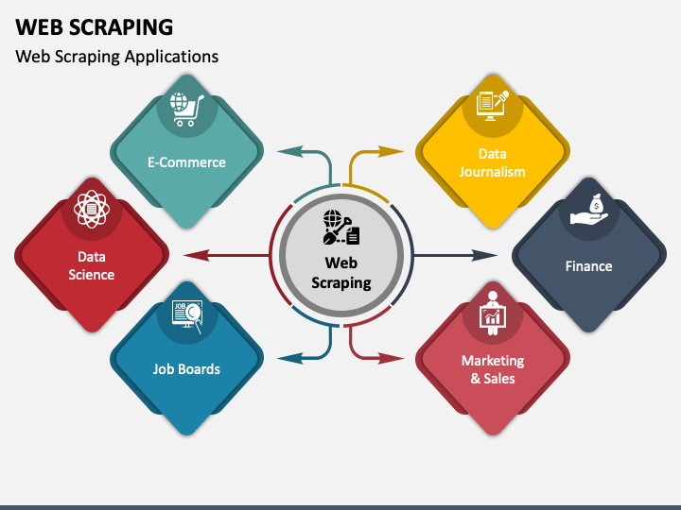
Zastosowania web scrapingu
Zastosowania web scrapingu to m.in.:
badanie rynku,
analiza konkurencji,
generowanie danych,
personalizacja treści,
automatyzacja zadań.

Slide 4
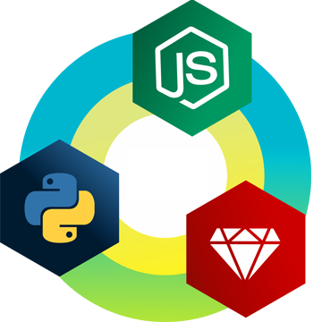
Najczęściej wykorzystywane języki programowania
Języki programowania, w których najczęściej implementuje się web scraping, to:
Python,
JavaScript,
Ruby.

Slide 5
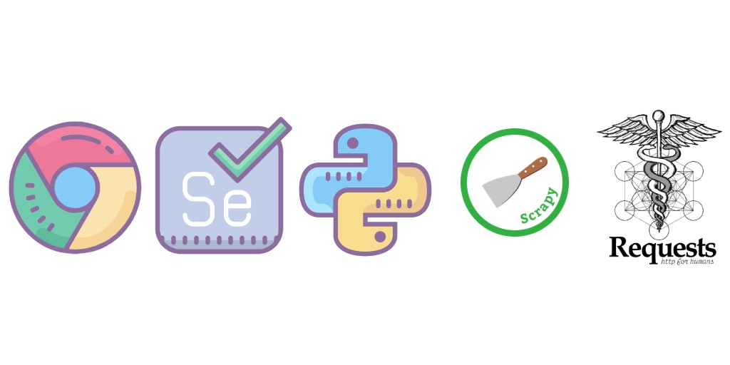
Najpopularniejsze biblioteki Pythona
Najpopularniejszymi bibliotekami pythonowomi do web scrapingu są:
Beautiful Soup,
Scrapy,
Requests,
Selenium.

Slide 6
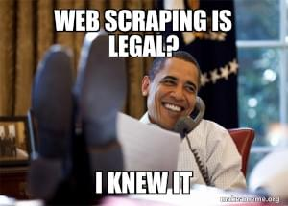
Czy to legalne?
Strona internetowa ustala czy i w jakim stopniu pozwala na scrapowanie z niej danych. Informacje o tym są zawarte na danej stronie w pliku robots.txt. Jeżeli zescrapuje się ze strony dane, których ta nie pozwala zescrapować, to jest to łamanie przepisów.

Slide 7
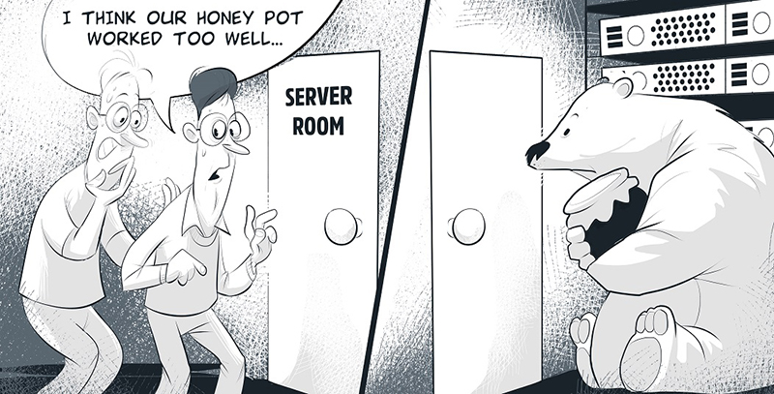
Wyzwania
Dostęp dla botów,
skomplikowana struktura stron internetowych,
blokowanie adresów IP,
CAPTCHA,
pułapki honeypot,
powolne/niestabilne odpowiedzi ze stron,
dynamicznie generowane treści,
scrapowanie w czasie rzeczywistym.

Slide 8
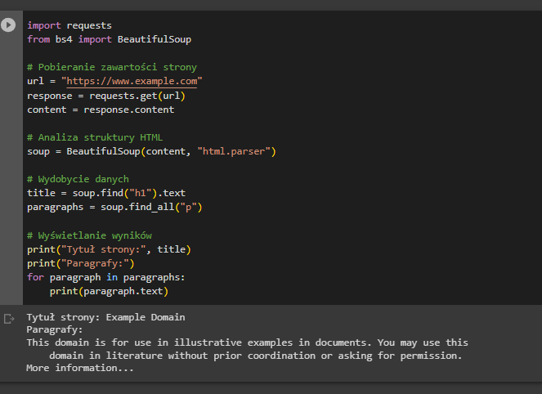
Przykład - BeautifulSoup + Requests

Slide 9
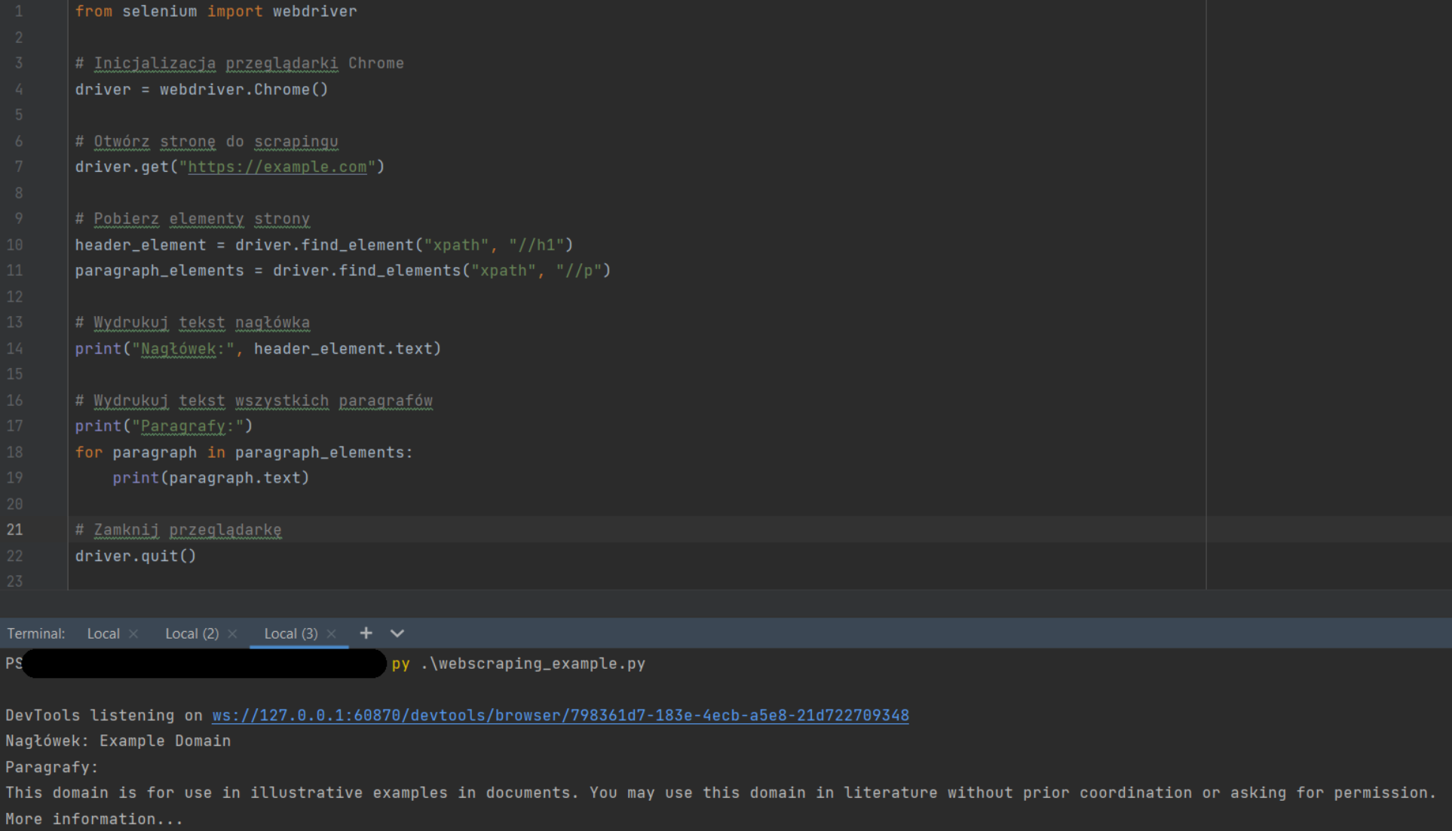
Przykład - selenium

Slide 10
Dziękujemy za uwagę

